Slide 1
KHÍ MÁU ĐỘNG MẠCH
BS CKII Bùi Xuân Phúc Bộ môn Nội- ĐHYD TPHCM

Slide 2
Mục tiêu:
1. Đánh giá suy hô hấp dựa trên khí máu động mạch.
2. Nắm vững các đáp ứng bù trừ trong rối loạn toan kiềm tiên phát.
3. Phân tích đúng kết quả khí máu động mạch.

Slide 3
I. Đại cương:
- Là xét nghiệm cung cấp thông tin về pH, phân áp và nồng độ của Oxy và C0₂ trong máu động mạch.
- Giúp chẩn đoán các rối loạn thăng bằng- toan kiềm trong cơ thể.
- Giúp chẩn đoán suy hô hấp vì TCLS của suy hô hấp thường không nhạy và không đặc hiệu.
Do đó, đây là một xét nghiệm không thể thiếu trong các khoa bệnh nặng (ICU...).

Slide 4
Chỉ định:
1/ Suy hô hấp.
2/ Rối loạn toan-kiềm.

Slide 5
Chống chỉ định:
1/ Tại chỗ: chấn thương, bỏng, nhiễm trùng, viêm da nặng, bệnh mạch máu ngoại biên nặng.
2/ Toàn thân: rối loạn đông máu, dự định dùng thuốc tiêu sợi huyết.

Slide 6
II. Kỹ thuật làm khí máu động mạch:
1. Dụng cụ:
Ống tiêm 1 ml, kim 25
Heparin 1000 đơn vị/ml
Cồn 70⁰, gòn, gạc sạch để sát trùng da
Nút cao su hoặc sáp nến để đậy đầu kim
Lidocain 1% không pha Epinephrine để gây tê
Ly nhỏ hoặc túi nhựa dẻo đựng nước đá đập vụn

Slide 7
2. Test Allen:
- Mục đích: xác định ĐM trụ và cung ĐM lòng bàn tay có thể thay thế ĐM quay hay không khi ĐM quay bị tổn thương.
- Cách làm:
BN xòe và nắm bàn tay nhiều lần. Nắm lại thật chặt để dồn máu ra khỏi bàn tay.
Dùng ngón tay ép ĐM quay và ĐM trụ. Khi thấy lòng bàn tay trắng thì buông ngón tay đè ĐM trụ. Nếu bàn tay hồng trở lại trong vòng 6 giây: an toaøn.

Slide 8
3. Kỹ thuật lấy máu động mạch:
- Vị trí: ĐM quay (thường nhất), ĐM cánh tay, ĐM đùi.
- Tráng ống tiêm bằng Heparin. Đuổi hết khí ra ngoài, chừa lại một ít Heparin trong ống.
- Tư thế bệnh nhân:
ĐM quay: BN ngửa bàn tay, duỗi nhẹ cổ tay.
Vị trí chích khoảng 1.3- 2.5 cm trên nếp gấp cổ tay.
ĐM cánh tay: BN ngửa bàn tay, khủyu duỗi.
Vị trí chích hơi cao hơn nếp gấp khuỷu.
ĐM đùi: BN nằm, chân duỗi thẳng.
Chích tại nếp lằn bẹn.

Slide 9
Mang găng vô trùng.
Sát trùng da.
Bắt mạch bằng 2 hay 3 ngón tay.
Nếu BN còn tỉnh và sợ đau: gây tê tạo nốt phồng da.
Đâm kim tạo một góc 45-60⁰ với bề mặt da. Động mạch đùi: tạo góc 90⁰.
Rút 1 ml máu làm xét nghiệm. Nếu chưa lấy được máu, từ từ rút ngược kim ra đến khi máu tràn vào ống tiêm.
Ép chặt vùng chích 5-10 phút. BN rối loạn đông máu: ép lâu hơn.
Giữ ống tiêm thẳng đứng, mũi kim hướng lên trên. Búng nhẹ vào thành ống cho bọt khí nổi lên rồi bơm chúng ra ngoài.

Slide 10
Để nguyên ống tiêm còn gắn kim. Đâm kim vào nắp cao su hoặc sáp nến để ngăn không khí tiếp xúc với mẫu máu. Lưu ý không cầm nút cao su đậy đầu kim.
Lăn nhẹ ống tiêm giữa hai bàn tay để trộn đều máu.
Đem đến phòng xét nghiệm ngay. Nếu phải đợi hơn 10 phút thì đặt ống tiêm vào túi nước đá.
Các thông số cần cung cấp cho phòng xét nghiệm: Hemoglobin, thân nhiệt, Fi0₂.

Slide 11
4. Biến chứng:
Thường gặp nhất là khối máu tụ. Phòng ngừa: dùng kim nhỏ và ép chặt vùng chích đủ lâu.
Thuyên tắc khí: khi chích lặp đi lặp lại nhiều lần.
Tổn thương thần kinh: khi chích động mạch cánh tay và động mạch đùi.

Slide 12
III. Các thông số phân tích trong một mẫu khí máu động mạch:
pH: đo tính toan hay kiềm của máu
Pa0₂: phân áp Oxy (hòa tan) trong máu ĐM
PaC0₂: phân áp C0₂ trong máu ĐM
Sa0₂: độ bão hòa oxy của Hb trong máu ĐM (thường suy ra từ Pa0₂ qua đường cong Barcroft).
AaDP0₂: khuynh áp oxy qua màng phế nang mao mạch
HC0₃-A (Actual Bicarbonate): nồng độ HC0₃ thật sự (nồng độ thực tế của bicarbonate trong huyết tương).
HC0₃-St (Standard Bicarbonate): nồng độ HC0₃ chuẩn hóa
(PaC0₂= 40 mmHg, bão hòa với oxy và ở 37⁰C).
Là chỉ số về RL thăng bằng toan kiềm do CH, không bị nhiễu bởi hô hấp.

Slide 13
BB (Base Buffer): kiềm đệm. Là tổng số anion đệm (có thể nhận H⁺) trong một lít máu (tổng lượng kiềm trong một lít máu).
BE (Base Excess): kiềm dư. Là 1 trị số tính toán lượng acid hay bazơ mạnh cần phải thêm vào máu (trong điều kiện hô hấp chuẩn PaC0₂= 40 mmHg) để đưa pH máu về 7.4
BEecf (Base Excess of extracellular fluid): kiềm dư trong dịch ngoại bào. Thông số này đại diện cho lượng kiềm dư của toàn cơ thể → chính xác hơn kiềm dư trong máu.
TC0₂ (Total C0₂): lượng carbon dioxide tổng cộng, bao gồm C0₂ hòa tan và bicarbonate.

Slide 14
Các thông số chính:
pH
PaC0₂
Pa0₂
HC0₃
Viết tắt:
pH → PaC0₂ → Pa0₂ → HC0₃
Ví dụ: 7.4/40/85/24

Slide 15
IV. Phân tích kết quả khí máu động mạch.

Slide 16
A. Đánh giá suy hô hấp:
Có 3 loại:
- Suy hô hấp giảm Oxy máu.
- Suy hô hấp tăng C0₂ máu.
- Loại hỗn hợp: vừa giảm Oxy máu, vừa tăng C0₂ máu.

Slide 17
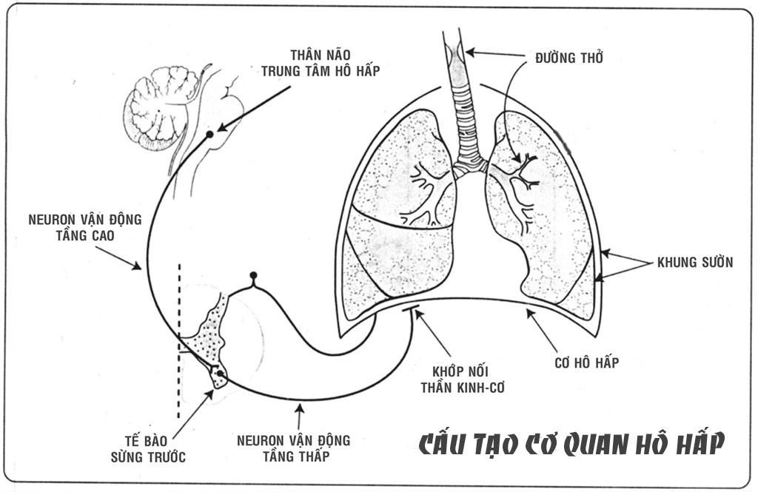

Slide 18
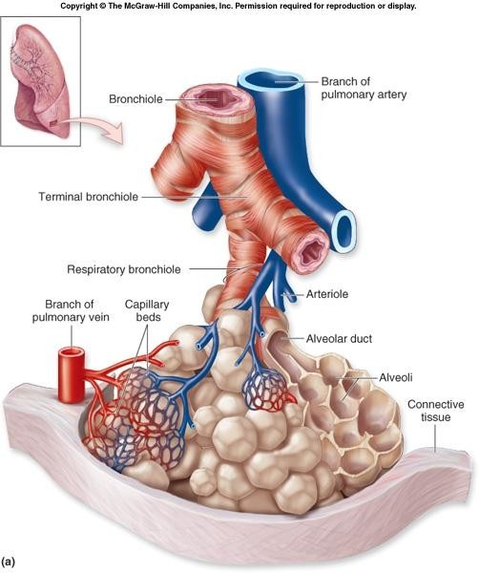
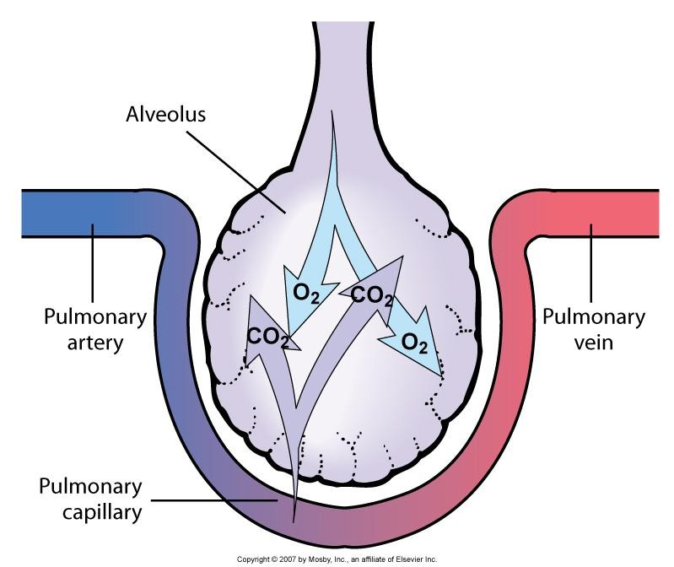
Đơn vị trao đổi khí
(Gas exchange unit)

Slide 19
1. Giảm Oxy máu:
Pa0₂: bình thường 80-100 mmHg (khí phòng)
Nguyên nhân Pa0₂ giảm: các bệnh lý hô hấp, tim mạch gây cản trở trao đổi oxy ở phổi
Giaûm oxy maùu (Hypoxemia) | Pa0₂ (mmHg)
Nheï | 60-79
Vöøa | 45-59
Naëng | < 45

Slide 20
Hypoxemia nhẹ (Pa0₂ 60-79 mmHg) không gây Hypoxia.
Hypoxemia vừa (Pa0₂ 45-59 mmHg) có thể gây Hypoxia nếu có suy tuần hoàn.
Hypoxemia nặng (Pa0₂ <45 mmHg) gần như chắc chắn gây Hypoxia.

Slide 21
Khi Pa0₂ giảm, nên xem xét thêm AaDP0₂ để đánh giá hiệu quả vận chuyển oxy qua phế nang.
AaDP0₂ (hay còn gọi là P(A-a)0₂ Gradient) là sự chênh lệch giữa phân áp oxy phế nang (PA0₂) và phân áp oxy động mạch (Pa0₂).
P(A- a) = PA0₂- Pa0₂.
PA0₂= (P_{B}- PH₂0) × Fi0₂ – PaC0₂/ R
Trong đó:
P_{B}: áp lực khí quyển, 760 mmHg ở ngang mực nước biển.
PH₂0: áp suất phần của hơi nước, 47 mmHg.
Fi0₂: nồng độ phân suất oxy trong khí hít vào.
R: thương số hô hấp, bình thường là 0.8

Slide 22
Nếu BN thở khí phòng và ở ngang mực nước biển:
PA0₂= 0.21 × (760- 47) – 40/0.8 = 100.
Pa0₂ bình thường khoảng 90 mmHg. Do đó P(A- a)0₂ bình thường khoảng 10-20 mmHg trong điều kiện thở khí phòng. Nếu > 20 mmHg là bệnh lý.
AaDP0₂ tăng chứng tỏ giảm oxy máu do phổi hoặc tim (shunt phải- trái). AaDP0₂ bình thường chứng tỏ cơ chế giảm oxy máu ngoài phổi.

Slide 23
Tỷ lệ Pa0₂/Fi0₂ (tỷ lệ oxy hóa máu): đánh giá tình trạng oxy hóa máu.
Giá trị bình thường: 400-500 mmHg.
Pa0₂/Fi0₂ < 300: ALI- Acute Lung Injury
Pa0₂/Fi0₂ < 200: ARDS- Acute Respiratory Distress Syndrome

Slide 24
Nhận xét:
Pa0₂ = 100 – (tuổi x 0.25)
P(A–a)0₂ = 3 + (0.21 x tuổi)
Đường cong phân ly Oxy-Hemoglobin: phản ánh mối quan hệ giữa Sa0₂ và Pa0₂.

Slide 25
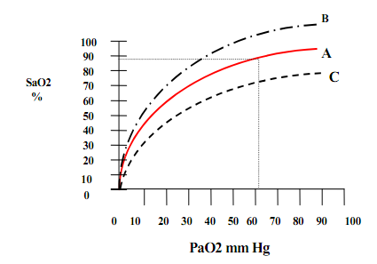

Slide 26
Nếu oxy gắn kết lỏng lẻo với Hb, Hb có thể nhả oxy trước khi nó đến mô. Gặp trong: toan, sốt, tăng PC0₂, tăng 2,3-DPG (2,3-Diphosphoglycerate là một sản phẩm trong quá trình chuyển hóa glucose). Đường cong lệch phải (hình C).
Nếu oxy gắn kết quá chặt với Hb, oxy có thể không chuyển đến mô. Gặp trong: hạ thân nhiệt, kiềm, giảm PC0₂, giảm 2,3-DPG. Đường cong lệch trái (hình B)

Slide 27
Cơ chế giảm Oxy máu (xem thêm bài SHH cấp):
1. Giảm phân áp Oxy trong khí hít vào:
Nguyên nhân: lên vùng cao, trong các đám cháy.
2. Giảm thông khí phế nang:
Nguyên nhân: tai biến mạch máu não, ngộ độc thuốc, bệnh lý thần kinh- cơ.
3. Bất tương hợp thông khí- tưới máu:
Nguyên nhân: COPD, hen phế quản, thuyên tắc phổi.
4. Shunt phải- trái trong phổi:
Nguyên nhân: viêm phổi, phù phổi.
5. Rối loạn khuếch tán qua màng phế nang- mao mạch:
Nguyên nhân: xơ phổi, bệnh phổi mô kẽ.

Slide 28
2. Tăng C0₂ máu (toan hô hấp):
PaC0₂ > 45 mmHg và pH < 7.35
Nguyên nhân:
Giảm thông khí phế nang → giảm đào thải C0₂: đây là nguyên nhân thông thường nhất.
Tăng sản xuất C0₂ từ quá trình chuyển hóa mà không có khả năng bù trừ bằng tăng thông khí phế nang.
Nguyên nhân: sốt, nhiễm trùng, động kinh, nuôi ăn bằng đường tĩnh mạch quá nhiều.

Slide 29
3. Phân loại suy hô hấp:
Loại | Pa0₂ | PaC0₂ | P(A- a)0₂
1 | ↓ | Bt, ↓ | ↑
2 | ↓ | ↑ | Bt
3 | ↓ | ↑ | ↑

Slide 30
4. Phân biệt suy hô hấp cấp và suy hô hấp mãn:
SHH cấp: chức năng hô hấp suy giảm nhanh.
SHH mãn: thường có những thích nghi sinh lý, làm phân phối oxy hệ thống và pH máu trở về bình thường → KMĐM có giảm oxy máu hoặc tăng C0₂ máu kèm pH máu giảm thường là SHH cấp.
* Định nghĩa SHH cấp:
Pa0₂ < 60 mmHg (hay Sa0₂ < 90%) với Fi0₂ ≥ 0.6, và/hoặc: PaC0₂ > 50 mmHg và pH < 7.3

Slide 31
B. Đánh giá thăng bằng toan- kiềm :
1. Tương quan giữa pH và H+:
Khi pH tăng hay giảm 0,1 thì H⁺ giảm hay tăng thêm 20%.
pH | H⁺
7.8 | 16
7.7 | 20
7.6 | 25
7.5 | 32
7.4 | 40
7.3 | 50
7.2 | 63
7.1 | 80
7.0 | 100
6.9 | 125
6.8 | 160

Slide 32
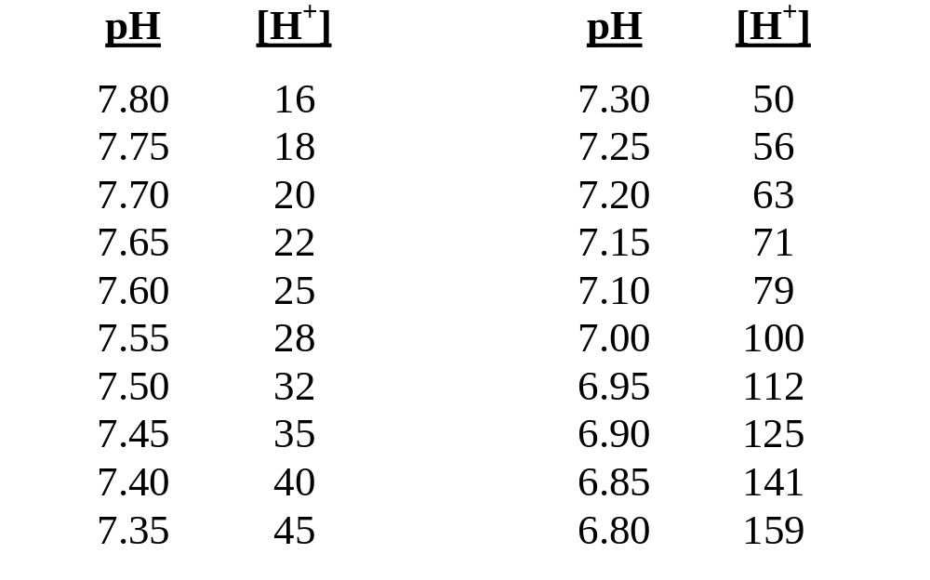
Mối liên quan giữa [H⁺] & pH

Slide 33
Nồng độ H⁺ trong máu bình thường khoảng 40 nEq/L.
Nanoequivalent bằng một phần triệu milliequivalent. Như vậy, nồng độ H⁺ trong máu là 0.00004 mEq/L. Việc sử dụng đơn vị quá nhỏ như vậy sẽ gây rắc rối khi tính toán, do đó nồng độ H⁺ thường được biểu diễn bằng pH.
pH= -log₁₀[H⁺]
Phương trình Henderson-Hasselbach:
pH = 6,10 + log[HCO₃ / PaCO₂x0,03]

Slide 34
2. Phương trình Handersson-Hasselbalch cải biên:
H⁺= 24 × PaC0₂/ HC0₃⁻
Trong các thông số KMĐM: pH, PaC0₂ và Pa0₂ được đo trực tiếp; các thông số khác thường có được từ tính toán.
Do đó dùng phương trình này để kiểm tra sự phù hợp của các thông số xem máy có báo sai không.

Slide 35
KIỂM TRA ĐỘ TIN CẬY KMĐM
Quy Tắc Số 8:
HCO₃— _{TÍNH TOÁN} = HỆ SỐ x PaCO2 _{BỆNH NHÂN}
|HCO3—_{TÍNH} _{TOÁN} – HCO3—_{BỆNH} _{NHÂN}| ≤ 4
pH | 7.6 | 7.5 | 7.4 | 7.3 | 7.2 | 7.1
HỆ SỐ | 8/8 | 6/8 | 5/8 | 4/8 | 2.5/8 | 2/8

Slide 36
3. Trị số bình thường của các thông số:
 | Giới hạn bình thường | Giá trị trung bình
pH | 7.35- 7.45 | 7.4
PaC0₂ (mmHg) | 35- 45 | 40
HC0₃ (mmol/L) | 22- 26 | 24

Slide 37
4. Các rối loạn toan- kiềm:
a. Điều chỉnh thăng bằng toan kiềm trong cơ thể:
- Toan chuyển hóa:
HC0₃ ↓ → H⁺↑ → kích thích trung tâm hô hấp → C0₂ ↓
→ H₂C0₃ ↓
Toan chuyển hóa được bù trừ bằng kiềm hô hấp (tăng thông khí).
- Kiềm chuyển hóa:
HC0₃ ↑ → H⁺ ↓ → ức chế trung tâm hô hấp → C0₂ ↑
→ H₂C0₃ ↑
Kiềm chuyển hóa được bù trừ bằng toan hô hấp (giảm thông khí).

Slide 38
- Toan hô hấp:
Dư C0₂ → H⁺ tăng → thận bài tiết H⁺ và giữ HC0₃⁻.
Toan hô hấp được bù trừ bằng kiềm chuyển hóa.
- Kiềm hô hấp:
Thiếu C0₂ → H⁺ giảm → thận thải HC0₃⁻.
Kiềm hô hấp được bù trừ bằng toan chuyển hóa.

Slide 39
Tóm tắt:
Rối loạn | pH | Rối loạn tiên phát | Đáp ứng bù trừ
Toan hô hấp | ↓ | PaC0₂ ↑ | HC0₃↑
Kiềm hô hấp | ↑ | PaC0₂↓ | HC0₃↓
Toan chuyển hóa | ↓ | HC0₃↓ | PaC0₂↓
Kiềm chuyển hóa | ↑ | HC0₃↑ | PaC0₂↑

Slide 40
b. Mức độ bù trừ:
Bù trừ của thận bắt đầu trong vài giờ, tối đa trong 3-5 ngày.
Bù trừ của hô hấp xảy ra rất nhanh chỉ sau vài phút, và hoàn tất trong 12 giờ, do đó trong các rối loạn chuyển hóa không có khái niệm cấp- mãn.
Lưu ý: các thay đổi của pH, PaC0₂, HC0₃ đều phải tính toán từ giá trị trung bình.
- Khả năng bù trừ của phổi và thận trong các rối loạn toan kiềm tiên phát (đơn thuần):

Slide 41
Roái loaïn | Ñaùp öùng buø tröø
Toan chuyeån hoùa | PaC0₂ # 1.5 × [HC0₃] + 8 (± 2 vaø > 10)
Kieàm chuyeån hoùa | PaC0₂ # 0.7 × [HC0₃] + 21 (± 2 vaø < 55)
Toan hoâ haáp: Caáp Maõn | Δ HC0₃ # 0.1 × Δ PaC0₂ (HC0₃ < 30) Δ HC0₃ # 0.35 × Δ PaC0₂ (HC0₃ < 55)
Kieàm hoâ haáp: Caáp Maõn | Δ HC0₃ # 0.2 × Δ PaC0₂ Δ HC0₃ # 0.45 × Δ PaC0₂

Slide 42
Cũng có thể đánh giá đáp ứng bù trừ bằng cách ước lượng sau đây :
Rối loạn tiên phát | Đáp ứng bù trừ
Toan chuyển hóa | PaC0₂ giảm 1,2 mmHg cho mỗi mmol/L HC0₃ giảm
Kiềm chuyển hóa | PaC0₂ tăng 0,7 mmHg cho mỗi mmol/L HC0₃ tăng
Toan hô hấp: Cấp Mạn | HC0₃ tăng 1 mmol/L cho mỗi 10 mmHg PaC0₂ tăng HC0₃ tăng 3,5 mmol/L cho mỗi 10 mmHg PaC0₂ tăng
Kiềm hô hấp: Cấp Mạn | HC0₃ giảm 2,0 mmol/L cho mỗi 10 mmHg PaC0₂ giảm HC0₃ giảm 4,5 mmol/L cho mỗi 10 mmHg PaC0₂ giảm

Slide 43
c. Rối loạn toan kiềm hỗn hợp:
Khi có từ 2 rối loạn tiên phát nêu trên xảy ra cùng lúc.
Ví dụ: toan hô hấp + toan chuyển hóa.
Chẩn đoán rối loạn toan kiềm hỗn hợp đôi lúc phức tạp và khó khăn. Cần lưu ý một số điểm sau:
Trong các rối loạn toan kiềm đơn thuần, PaC0₂ và HC0₃ luôn thay đổi cùng chiều; nếu ngược chiều là có rối loạn hỗn hợp.
Nếu bù trừ quá mức hoặc không bù trừ là có rối loạn hỗn hợp.

Slide 44
Một số bệnh cảnh lâm sàng có rối loạn toan- kiềm hỗn hợp:
- Toan hỗn hợp (toan hô hấp + toan chuyển hóa):
Ngưng tim ngưng thở, suy hô hấp nặng, ngộ độc thuốc.
- Toan chuyển hóa + kiềm hô hấp:
Nhiễm trùng huyết, bệnh gan nặng, ngộ độc Salicylate.
- Toan chuyển hóa + kiềm chuyển hóa:
Suy thận kèm nôn ói nhiều, nhiễm toan ceton kèm nôn ói.
- Kiềm chuyển hóa + Toan hô hấp:
COPD kèm ói nhiều hoặc dùng lợi tiểu nhiều.
- Kiềm hỗn hợp (kiềm hô hấp + kiềm chuyển hóa):
Suy gan nặng kèm nôn ói.

Slide 45
V. Khoảng trống Anion (Anion Gap):
Hỗ trợ KMĐM trong chẩn đoán toan chuyển hóa.
1. Khái niệm về Anion Gap:
Trong cơ thể, các ion dương (cation) bao gồm Na⁺, K⁺, Ca²⁺, Mg²⁺, Globulin và nhiều khoáng chất khác. Các ion âm (anion) bao gồm Cl⁻, HC0₃⁻, P0₄³⁻, S0₄²⁻, Albumin và các acid hữu cơ khác.
Tổng số cation bằng tổng số anion, do đó thực sự không có khoảng trống anion.
Anion gap (AG) = [Na⁺]- [HC03⁻]- [Cl⁻]
Thực tế, vì chỉ đo Na⁺, HC0₃⁻, Cl⁻ và bỏ qua các anion khác dùng để cân bằng với các cation, nên xuất hiện khoảng trống anion từ chính các anion bị bỏ qua này.
Giá trị bình thường của Anion Gap là 12 ± 2

Slide 46
Hiệu chỉnh Anion Gap:
Albumin máu chiếm hơn 70% điện tích của anion không nhận biết, do đó nếu albumin máu giảm sẽ làm anion gap giảm đáng kể.
Albumin giảm 1g/dl làm anion gap giảm 2.5 mEq/L.
AG hiệu chỉnh= AG + [2.5 x (4.5 - Albumin bệnh nhân)].

Slide 47
2. Toan chuyển hóa:
pH máu giảm do HC0₃⁻ giảm. HC0₃⁻ giảm do 2 cơ chế:
Mất HC0₃ (qua đường tiêu hóa hay qua thận).
Nhiễm các acid cố định (không bay hơi).
- Khi cơ thể mất HC0₃, thận tăng tái hấp thu Cl⁻ để cân bằng điện tích, nên khoảng trống anion sẽ không thay đổi.
- Khi nhiễm các acid cố định:
HX+ NaHC0₃ → NaX+ H₂0 + C0₂
X là anion của các acid cố định, không đo được trên xét nghiệm thông thường.
1 mEq HC0₃ mất đi được thay bằng 1 mEq X và Cl⁻ không thay đổi, nên khoảng trống anion sẽ tăng.

Slide 48
Trường hợp đặc biệt:
Nhiễm acid HCl (ví dụ: toan chuyển hóa do tiêu chảy, toan hóa ống thận, dùng Acetazolamide). Mặc dù đây là nhiễm acid cố định nhưng khoảng trống anion bình thường, vì khi lấy đi 1 HC0₃⁻ thì thêm vào 1 Cl⁻.
Anion Gap giúp định hướng nguyên nhân toan chuyển hóa theo 2 cơ chế chính:
Nhiễm acid cố định: khoảng trống anion tăng.
Mất HC0₃⁻: khoảng trống anion bình thường.

Slide 49
3. Toan chuyển hóa tăng Anion Gap đơn thuần:
Trị số anion gap tăng bao nhiêu thì trị số HC0₃ sẽ giảm bấy nhiêu.
Anion Gap= HC0₃ (Δ Anion Gap/ Δ HC0₃ # 1)
Ví dụ: Na 140, Cl 105, HC0₃ 6,
Anion gap= 140- 6- 105= 29
Δ Anion Gap= 29- 12= 17.
Δ HC0₃= 24- 6= 18
Δ Anion Gap/ Δ HC0₃ = 17/18 # 1

Slide 50
4. Toan chuyển hóa tăng anion gap phối hợp với toan chuyển hóa không tăng anion gap:
Chẩn đoán dựa vào Δ Anion Gap/ Δ HC0₃.
- Nếu Δ AG < Δ HC0₃: HC0₃ giảm nhiều hơn sự tăng khoảng trống anion. HC0₃ giảm không thể giải thích thỏa đáng bằng cơ chế nhiễm acid cố định đơn thuần, mà phải có thêm 1cơ chế khác gây giảm HC0₃ cùng hiện diện, cụ thể là toan chuyển hóa do mất HC0₃. Ví dụ: nhiễm ceton do tiểu đường kèm tiêu chảy.
- Khi Δ Anion Gap > Δ HC0₃: HC0₃ giảm ít hơn sự tăng khoảng trống anion, gợi ý phải có thêm một nguyên nhân chuyển hóa khác làm HC0₃ không giảm nhiều, cụ thể là kiềm chuyển hóa. Ví dụ: nhiễm ceton do tiểu đường kèm nôn ói.

Slide 51
Trên thực tế, mức tăng AG bao giờ cũng nhiều hơn mức giảm HC0₃, vì còn nhiều hệ đệm khác.
Do đó, nếu ΔAG/ΔHC0₃ ở trong khoảng từ 1-2 thì được xem như là toan chuyển hóa do nhiễm acid cố định đơn thuần.

Slide 52
5. Tóm tắt:
Δ AG/ Δ HC0₃ | Cơ chế toan chuyển hóa
0.3- 0.7 (<1) | Toan CH ↑ AG + Toan CH không ↑ AG
0.8- 1.2 (1-2) | Toan CH ↑ AG đơn thuần
> 1.6 (> 2) | Toan CH ↑ AG + Kiềm chuyển hóa

Slide 53
VI. Các bước phân tích rối loạn toan kiềm:
1. Đọc pH:
pH < 7.35: toan máu. pH > 7.45: kiềm máu
2. Rối loạn tiên phát:
- Toan:
PaC0₂ > 45: toan hô hấp
HC0₃ < 22: toan chuyển hóa
- Kiềm:
PaC0₂ < 35: kiềm hô hấp
HC0₃ > 26: kiềm chuyển hóa

Slide 54
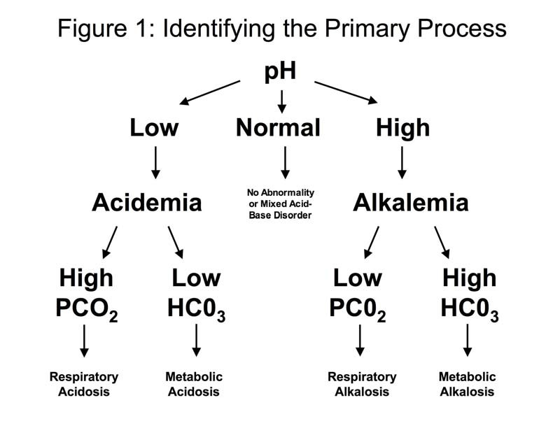
Bước 2: nhận biết cái gì làm thay đổi pH

Slide 55
3. Nếu rối loạn tiên phát do hô hấp:
Xác định cấp tính hay mãn tính dựa vào X= Δ pH/ Δ PaC0₂:
- Toan hô hấp:
X = 0,008: cấp
0,003 < X < 0,008: cấp trên nền mãn
X = 0,003: mãn
X > 0,008: có toan chuyển hóa phối hợp
X < 0,003: có kiềm chuyển hóa phối hợp
- Kiềm hô hấp:
X = 0,008: cấp
0,003 < X < 0,008: cấp trên nền mãn
X = 0,003: mãn
X > 0,008: có kiềm chuyển hóa phối hợp
X < 0,003: có toan chuyển hóa phối hợp

Slide 56
3bis. Nếu rối loạn tiên phát do chuyển hóa:
Xem hô hấp có bù đủ hay không.
- Toan chuyển hóa:
Y= PaC0₂ dự đoán = 1.5× [HC0₃] + 8 (± 2)
So sánh với PaC0₂ thật sự của bệnh nhân.
Nếu PaC0₂ = Y: toan chuyển hóa có bù trừ.
Nếu PaC0₂ > Y: có toan hô hấp phối hợp
Nếu PaC0₂ < Y: có kiềm hô hấp phối hợp
- Kiềm chuyển hóa:
Y= PaC0₂ dự đoán = 0.7 × [HC0₃] + 21 (± 2)
So sánh với PaC0₂ thật sự của bệnh nhân.
Nếu PaC0₂ = Y: kiềm chuyển hóa có bù trừ.
Nếu PaC0₂ > Y: có toan hô hấp phối hợp
Nếu PaC0₂ < Y: có kiềm hô hấp phối hợp

Slide 57
4. Trường hợp toan chuyển hóa:
Tính anion gap. Nếu anion gap tăng: xét Δ AG/ Δ HC0₃:
< 1: Toan CH ↑ AG + Toan CH không ↑ AG
1- 2: Toan CH ↑ AG đơn thuần
> 2: Toan CH ↑ AG + Kiềm chuyển hóa
5. Chẩn đoán nguyên nhân:
Dựa vào bệnh sử, triệu chứng lâm sàng, khí máu động mạch và một số xét nghiệm hỗ trợ khác (Xem thêm bài Rối loạn Toan-Kiềm).

Slide 58
Tài liệu tham khảo:
1/ Paul L. Marino. Chapter 28: Acid-base interpretations, p.561-576, The ICU Book, 3rd . Lippincott Williams & Wilkins 2006.
2/ Judith E. Tintinalli… [et al.]. Chapter 26: Blood gases: Pathophysiology and Interpretation, p.159- 167, Emergency Medicine, 6th. McGraw-Hill 2004.
3/ Kellum JA. Determinants of plasma acid-base balance. Crit Care Clin 2005; 21:329-346.
4/ Lê thị Tuyết Lan. Sổ tay hướng dẫn Phương pháp phân tích khí trong máu. NXB Y học 1999.

Slide 59
Bài tập:
1/ Một bệnh nhân có PaC0₂ = 78 mmHg, pH = 7.2. HC0₃ theo tính toán là bao nhiêu?
Phân tích kết quả KMĐM các trường hợp sau:
2/ pH 7.2 PaC0₂ 55 Pa0₂ 55 HC0₃ 21
3/ pH 7.28 PaC0₂ 60 HC0₃ 27
4/ pH 7.56 PaC0₂ 54 HC0₃ 45
5/ pH 7.23 PaC0₂ 10 HC0₃ 5 Na 123 Cl 99

